Slide 1


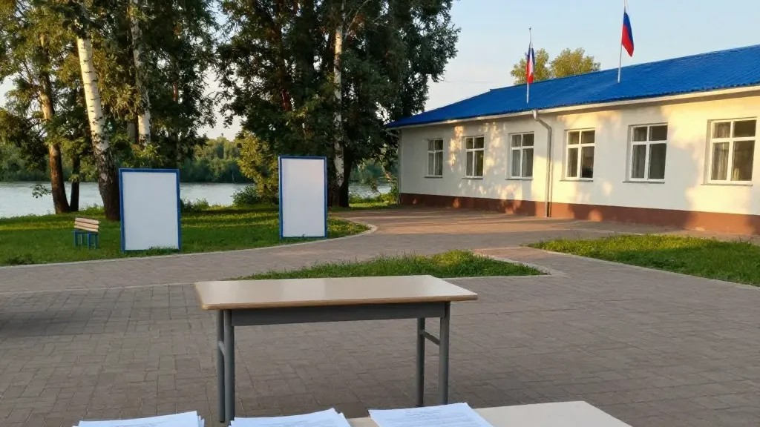
Летняя кампания 2026 года: управленческие итоги
Итоги лета 2026: воспитание, методика и экспертная поддержка.
Копысова Э.С., начальник ЦВиС ГАУ ДПО "ИРО ПК",
Борщук А.Л., ст. научный сотрудник ЦВиС ГАУ ДПО "ИРО ПК"

Slide 2

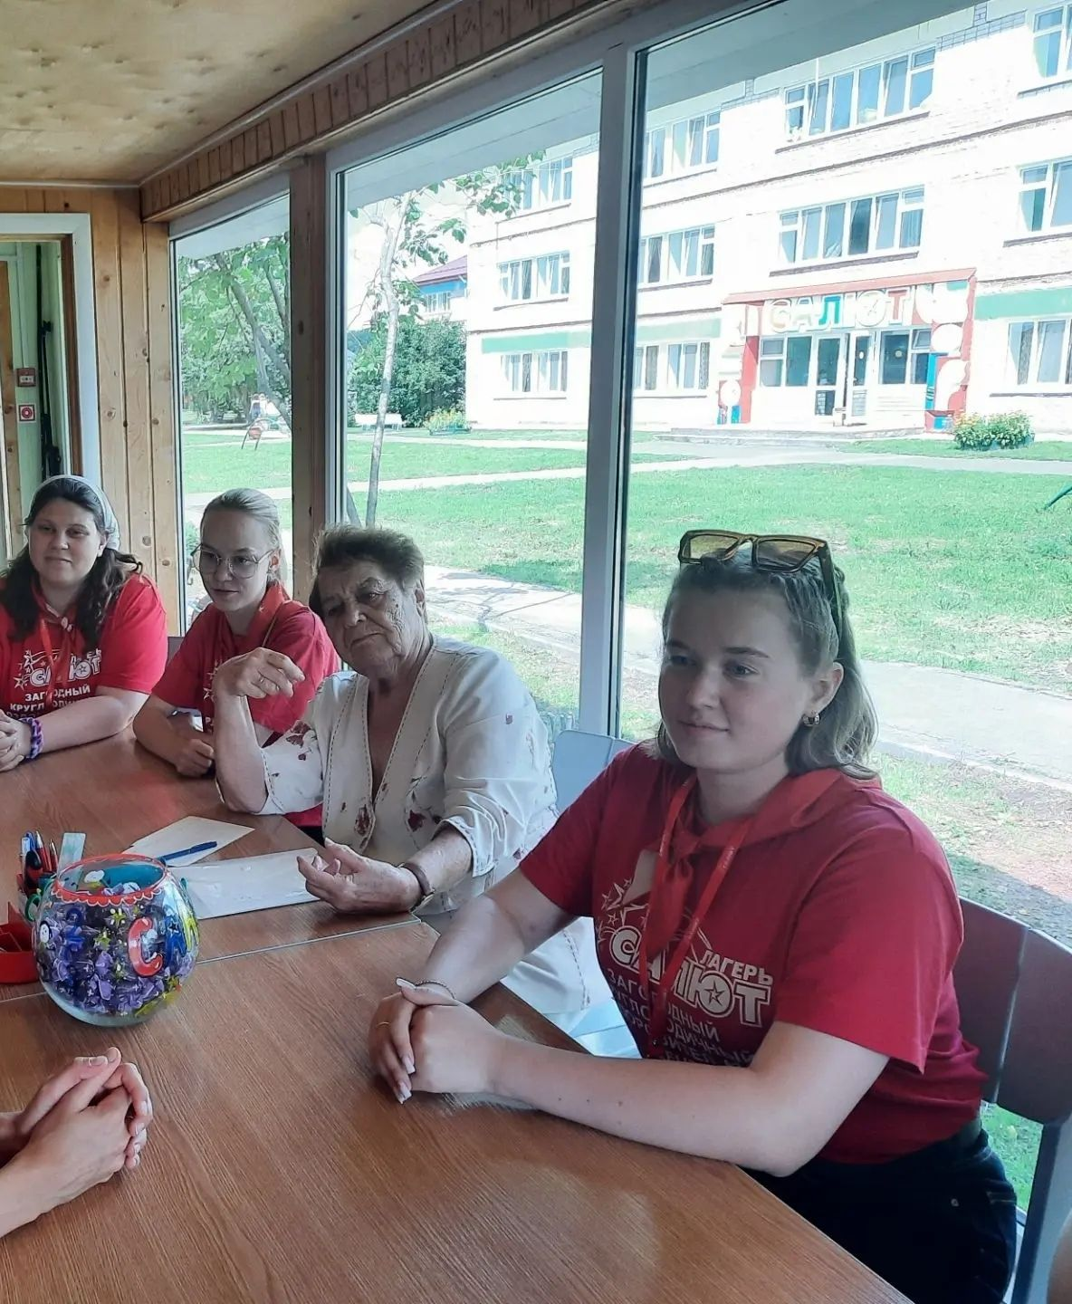
Контекст летней кампании 2026 года
Лето 2026 года стало управленческим циклом воспитательной работы: от требований и координации до безопасности, инклюзии и гражданско-патриотических практик.
2

Slide 3

Роль Центра в сопровождении летней кампании
Методические материалы
Центр разрабатывал информационно-методические материалы для организаций отдыха детей и их оздоровления, обеспечивая единый профессиональный язык и опору для муниципалитетов и лагерей.
Обучение специалистов
Проводились обучающие семинары и вебинары, на которых разбирались содержательные и организационные решения. Такой формат помогал быстро передавать управленческие ориентиры в территорию.
Адресные консультации
Особое место занимали консультации по программам воспитательной работы, календарным планам смен и сценариям Дней единых действий. Адресная помощь учитывала специфику каждой организации.
Единая система сопровождения
Научно-методическое сопровождение связывало разработку, обучение и экспертизу в единую систему. Это позволяло не только поддерживать текущую кампанию, но и готовить решения на следующий год.
3

Slide 4

Нормативно-методическая основа
Федеральная основа
Работа велась в логике Приказа Минпросвещения России от 17.03.2025 № 209, который задавал требования к программам воспитательной работы организаций отдыха и оздоровления детей.
Региональные задачи
Региональные задачи МОН ПK определяли управленческие приоритеты летней кампании: координацию территорий, контроль качества программ и сопровождение муниципальных команд.
Единые подходы
Требования к программам воспитательной работы обеспечивали единство содержания, результатов и организационных решений. Это позволяло сопоставлять практики разных типов лагерей по общим критериям.
Ответственность за результат
В центре внимания находилась управленческая ответственность за реализацию программ. Методическая работа была связана не только с содержанием, но и с контролем качества исполнения.
4

Slide 5

Мониторинг соответствия программ федеральным требованиям
Поручение МОН ПK
По поручению МОН ПK начата проверка программ воспитательной работы организаций отдыха детей и их оздоровления на соответствие федеральным требованиям.
Оценка соответствия
Сопоставлены содержание программ, календарные планы смен и управленческие решения с установленными требованиями.
Мониторинг и анализ
Проведены мониторинг, анализ и оценка программ разных типов лагерей и организаций различной ведомственной принадлежности.
Итоговые решения
Сформированы выводы для дальнейшей методической и управленческой доработки программ в предстоящем цикле.
5

Slide 6

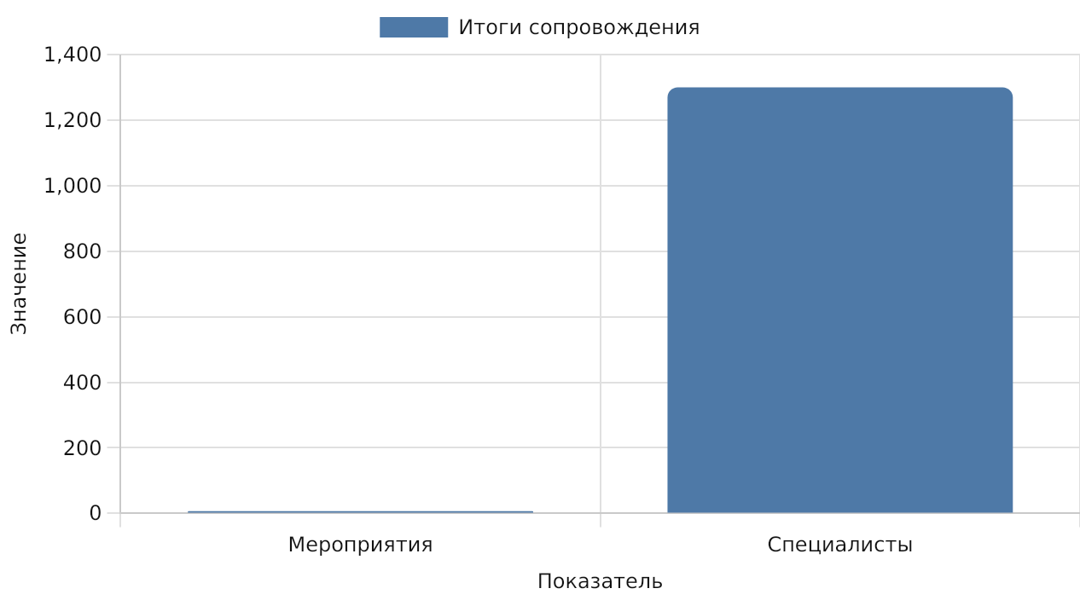
Масштаб методического сопровождения
Сопровождение охватило муниципальные органы управления, руководителей и педагогов лагерей всех типов и ведомственной принадлежности.
За семь мероприятий обеспечен широкий профессиональный охват и устойчивый запрос на методическую поддержку.
Отчёт Центра воспитания и социализации ГАУ ДПО «Институт развития образования Пермского края»; февраль–сентябрь 2026 года
6

Slide 7

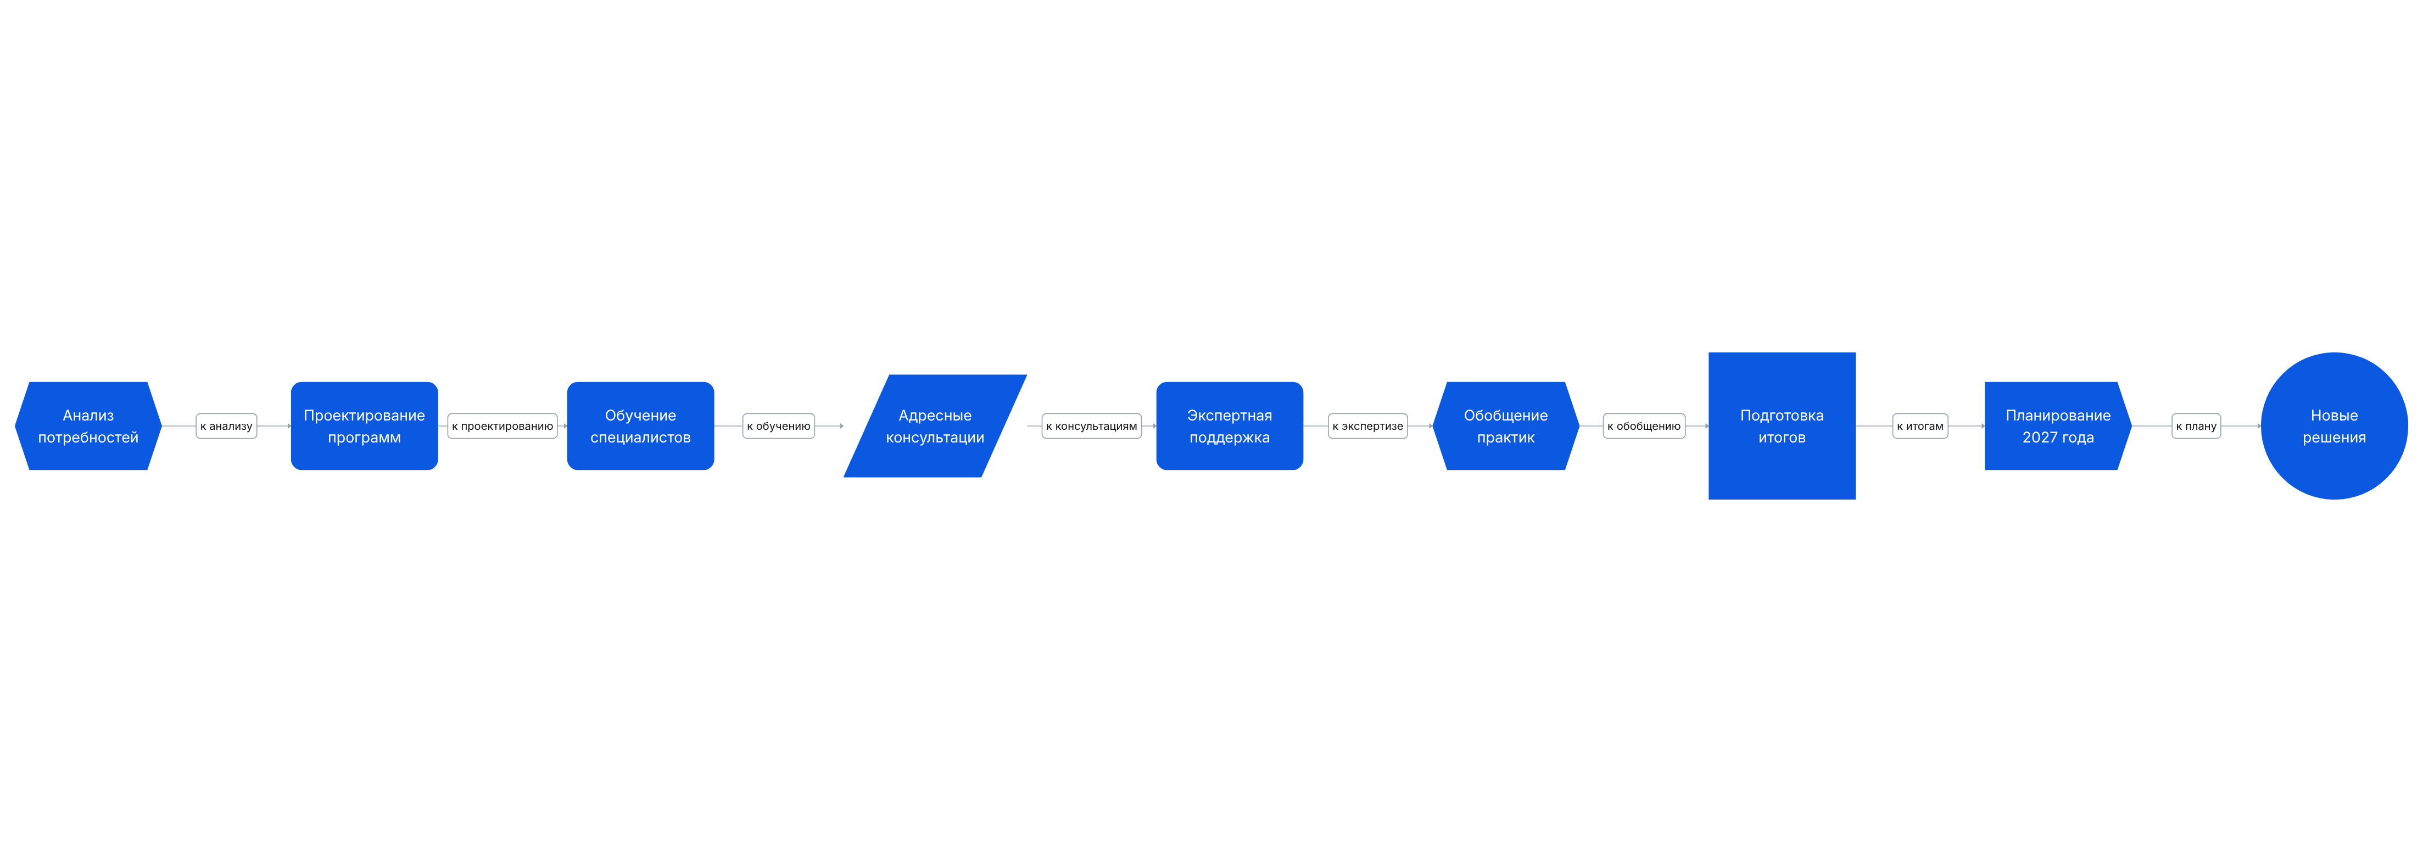
Системный цикл сопровождения
Цикл отражает последовательность управленческого и научно-методического сопровождения летней кампании 2026 года.
7

Slide 8




Международная научно-практическая конференция в Перми
Лагерь как пространство воспитания
13.02.2026 в Перми на международной конференции прошло пленарное заседание и секция «Отдых и оздоровление детей». Обсуждение было сосредоточено на культурных традициях, вызовах времени и роли лагеря в воспитании.
Воспитание и социализация
Секция собрала участников, для которых отдых детей рассматривается не только как организация занятости, но и как социально значимая среда. Именно здесь формируются коммуникация, ценности и опыт совместной деятельности.
Профессиональный диалог
Формат международной конференции позволил связать региональную практику с более широким профессиональным обсуждением. Это усилило внимание к тому, как лагеря отвечают на запросы времени и семьи.
8

Slide 9

Проектирование программ воспитательной работы
Структура программы
Семинар 03.04.2026 для Горнозаводского управления образования был посвящён тому, как выстроить программу воспитательной работы как управленческий документ, а не набор разрозненных мероприятий.
Целевые ориентиры
Участники разобрали целевые установки летнего отдыха детей и способы их формулирования. Отдельно обсуждалось, как цели программы связать с задачами конкретной смены.
Согласование содержания
Акцент был сделан на согласовании содержания с возрастом, условиями площадки и ресурсами педагогического коллектива. Это повышает реалистичность и исполнимость программы.
Управленческий результат
Семинар помог сформировать единый подход к проектированию программ и обозначил управленческие требования к их последующей реализации в лагере.
9

Slide 10


Городские модели летнего отдыха
Город как среда отдыха
Семинар 14.04.2026 в Перми был посвящён поиску устойчивых форм занятости детей летом. Обсуждалось, как городской формат превращать в пространство содержательного отдыха, а не только досуга.
События с воспитательным эффектом
Участники рассмотрели воспитательный потенциал событийной повестки: экскурсии, тематические дни, игровые маршруты и общегородские активности. Такой подход помогает выстраивать разнообразную и управляемую программу.
Организация и сопровождение
Отдельное внимание уделили организации безопасной и насыщенной среды в условиях города. Речь шла о координации площадок, сопровождении детей и согласовании действий специалистов.
Управленческий вывод
Формат «Каникулы в городе. Пермь» показал, что городские модели отдыха требуют точной методики и межведомственного взаимодействия. Это усиливает адресность программ для разных групп детей.
10

Slide 11
Межмуниципальное проектирование и обмен практиками
Муниципальный диалог
Семинар 29.04.2026 объединил специалистов Большесосновского управления образования и дистанционно подключившихся коллег из Очёрского округа. Обсуждение было сосредоточено на согласовании программ воспитательной работы и управленческих решений для летней кампании.
Единые ориентиры
Участники сопоставили подходы к тематике смен, содержанию событий и формам сопровождения детей. Это позволило увидеть общие требования и адаптировать их к условиям каждой территории без потери единого управленческого курса.
Обмен решениями
Отдельное внимание уделили обмену практиками реализации программ, сценариев дел и механизмов координации между школами, учреждениями и лагерями. Формат семинара усилил профессиональное взаимодействие между муниципалитетами.
Управленческий эффект
Проектировочная логика встречи показала, что даже при разных ресурсах территории могут выстраивать сопоставимые модели воспитательной работы. Такой формат стал рабочим инструментом для точной настройки летних программ 2026 года.
11

Slide 12
Ключевые ориентиры воспитательной работы
Ценностные основания
Семинар 05.05.2026 в Нытвенском управлении образования задал общие ценностные рамки летней кампании. В центре обсуждения были задачи воспитания, а не только организация досуга.
Тематическое наполнение
Содержание смен рассматривалось как средство формирования у детей смысловых ориентиров, навыков общения и ответственного поведения. Особое внимание уделялось тематическому наполнению, связанному с задачами конкретной смены.
Требования к реализации
Участники соотносили программу с требованиями к результатам, структуре и управляемости. Такой подход позволил заранее увидеть риски разрыва между заявленными целями и реальной практикой лагеря.
Единая логика
Семинар показал, что воспитательная работа в лагере требует согласованности управленческих, методических и содержательных решений. Именно это обеспечивает качество летнего отдыха детей и устойчивость результата.
12

Slide 13
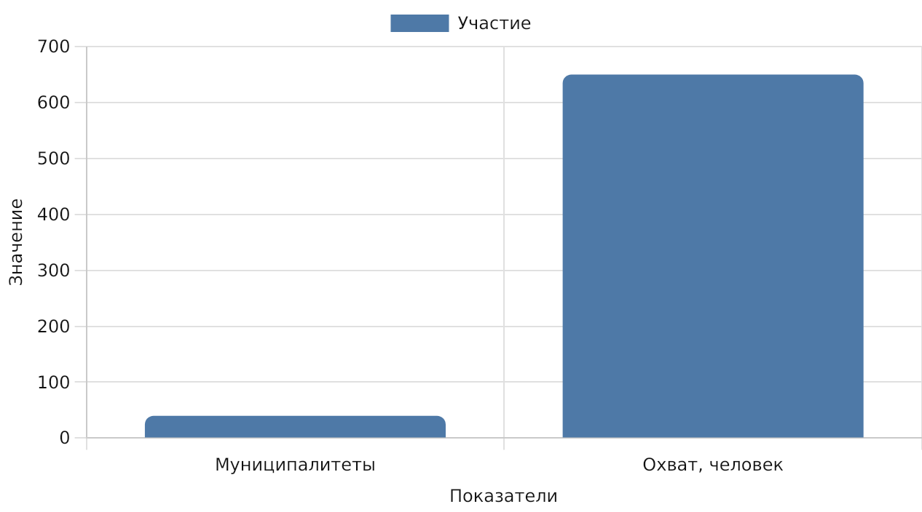
ВКС-семинар по единству народов России
ВКС-семинар 14.05.2026 подтвердил высокий запрос муниципалитетов на единые подходы к организации отдыха и оздоровления детей. Формат обеспечил широкое профессиональное подключение.
Семинар стал значимой площадкой межмуниципальной координации и подтвердил потребность в общих методических ориентирах для всех территорий.
14.05.2026, ВКС-семинар «Единство народов России — наша гордость, воспитание детей — наша забота»
13

Slide 14

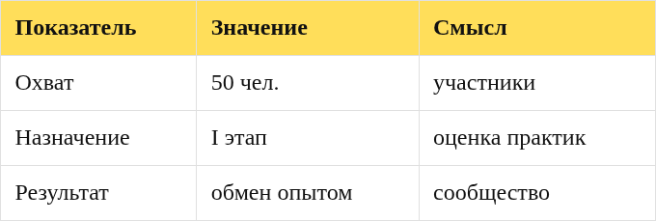
Краткие итоги конкурса «Летняя палитра»
I этап конкурса «Летняя палитра» Пермского МО завершён 14–15.05.2026 и стал инструментом профессиональной оценки программ и обмена практиками.
Конкурс позволил выделить сильные решения, поддержать профессиональное сообщество и задать ориентир для дальнейшего развития программ отдыха.
14–15.05.2026, I этап конкурса «Летняя палитра» Пермского МО
14

Slide 15


Активисты и лагерь: пространство диалога
Детская инициатива
Посещение Губернаторского лагеря показало, как детская инициатива может становиться частью ежедневной жизни смены. Диалог с активистами первичных организаций «Движения первых» был выстроен как открытое обсуждение ответственности и выбора.
Партнёрский формат
Встреча подтвердила значимость партнёрства с «Движением Первых» для поддержки общественной активности, самоуправления и инициативных форм детского участия в летней кампании.
Лидерство
Разговор с ребятами был сосредоточен на лидерстве как способности организовывать сверстников и брать на себя обязательства. Такой подход усиливает неформальное воспитательное влияние лагерной среды.
Событийность
Особый акцент сделан на событийной активности, где дети не только участвуют, но и соавторствуют в программах. Это делает воспитательный процесс более живым, осмысленным и результативным.
15

Slide 16
Безопасность как приоритет летней кампании
Охрана жизни
На семинаре-совещании 17.06.2026 первоочередным вопросом стала охрана жизни и здоровья детей. Участники соотнесли организационные решения лагерей с требованиями к безопасному летнему сезону.
Профилактика рисков
Профилактика рисков рассматривалась как постоянная управленческая задача, а не отдельное мероприятие. Обсуждались травматизм, конфликтность, рискованное поведение и способы их предупреждения в ежедневной работе.
Межведомственная координация
Межведомственное взаимодействие было обозначено как условие устойчивой работы лагерей. Важны согласованные действия образования, здравоохранения, профилактических служб и органов управления территорий.
Готовность лагерей
Отдельно обсуждалась организационная готовность к сезону: документы, режимы, кадры, инструкции и контрольные процедуры. Такая готовность определяет, насколько смена пройдёт спокойно и содержательно.
16

Slide 17

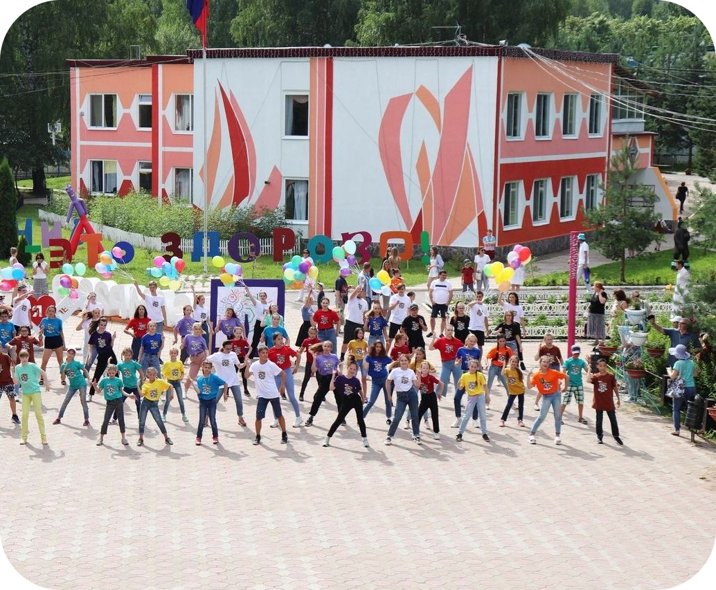

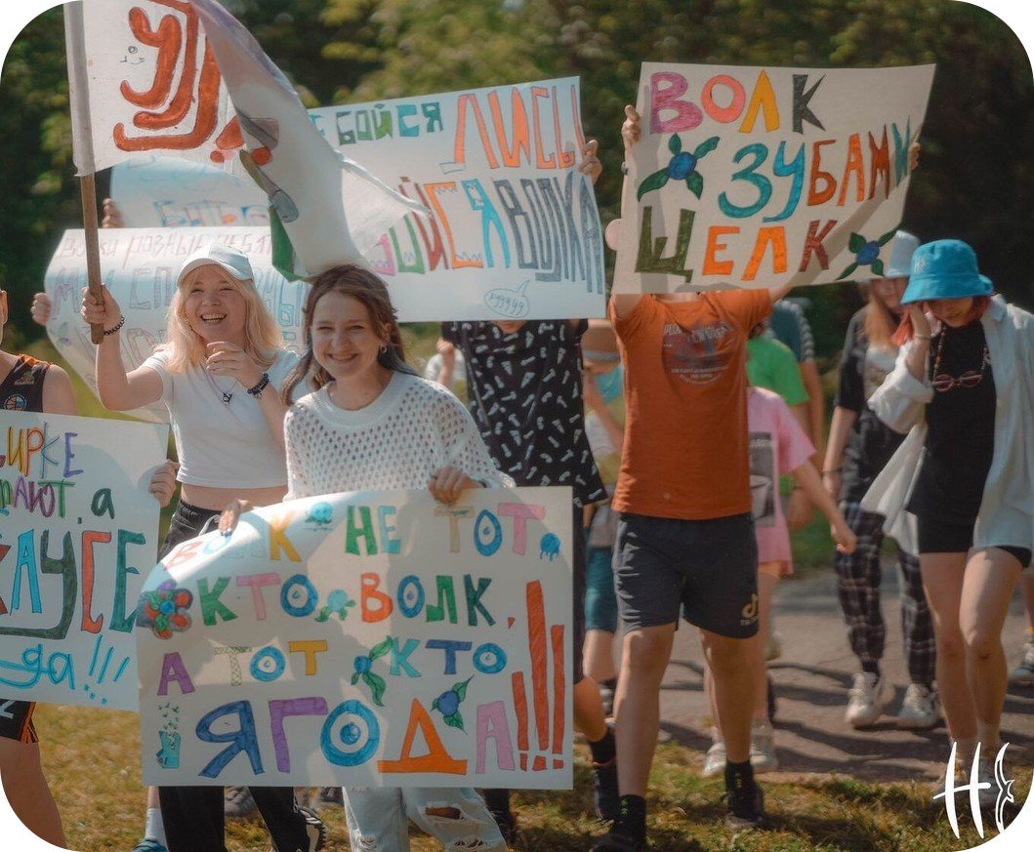
Материалы выездного изучения опыта
Живая воспитательная среда
Во время посещения лагеря «Салют» 08.07.2026 был отмечен опыт, где воспитательная работа строится вокруг совместной деятельности детей и взрослых. Педагоги показали, как через события, поручения и ежедневные практики формируется доверие к лагерной среде.
Инклюзия как норма
Особый интерес вызвало инклюзивное образовательное пространство лагеря. Оно создавалось не как отдельный блок, а как естественная часть общей жизни смены, в которой каждый ребёнок включён в события, общение и общие дела.
Опыт поддержки детей
Отдельно была изучена уникальная практика организации отдыха и оздоровления детей из Северодонецка ЛНР. Этот опыт подтвердил, что лагерная среда может сочетать поддержку, адаптацию и полноценное участие детей в коллективной жизни.
17

Slide 18

От события к самоуправлению
19.07.2026
Посещение лагеря актива Советов Первых Верещагинского муниципального округа показало, как летняя смена может стать площадкой для детского самоуправления и совместного принятия решений.
Диалог сверстников
Участие в «Классной встрече» усилило коммуникацию между сверстниками и взрослыми наставниками. Формат помог увидеть, как открытый разговор поддерживает инициативность и доверие.
Поддержка инициатив
В ходе события были представлены практики работы Советов Первых и механизмы вовлечения детей в общественно значимые дела. Это придало программе смены прикладной и деятельностный характер.
Управленческий вывод
По итогам посещения подтверждена роль событийных форматов как инструмента развития лидерства, самоуправления и социальной активности детей в лагере.
18

Slide 19
Экспертиза в конкурсе инклюзивных практик
Руководство жюри
12.08.2026 Центр обеспечил руководство жюри финала регионального этапа XIII Всероссийского конкурса «Лучшая инклюзивная школа России — 2026». Экспертиза проходила в номинации для организаций отдыха детей и их оздоровления.
Методическое сопровождение
Научно-методическое сопровождение помогло участникам представить не только условия доступности, но и педагогическую логику инклюзивной практики. Важно было показать реальное включение ребёнка в общую жизнь смены.
Материалы победителя
Отдельной задачей стала подготовка материалов победителя для участия во Всероссийском финале. Это усиливает преемственность между региональным отбором и дальнейшим распространением лучших решений.
Инклюзия как критерий
Участие организаций отдыха детей и их оздоровления подтвердило, что инклюзия становится устойчивым критерием качества современной лагерной работы и предметом профессиональной экспертизы.
19

Slide 20

Лагерь «Звездный»: экспертная оценка
Экспертный выезд
Экспертное посещение лагеря «Звездный» 21.08.2026 было проведено по приглашению регионального отделения ОНФ. Оценка опиралась на наблюдение за реальной организацией жизни смены и взаимодействием взрослых с детьми.
Воспитательная работа
Анализ воспитательной работы позволил увидеть, как содержание смены связано с ежедневной практикой лагеря. Особый интерес представляли формы общения, событийная насыщенность и вовлечение детей в деятельность.
Организационные решения
Отдельно были рассмотрены организационные решения: режим, распределение обязанностей, управленческая дисциплина и готовность персонала. Эти параметры напрямую влияют на качество и устойчивость работы лагеря.
Безопасная среда
В центре внимания оставались условия для безопасного и содержательного отдыха. Такой подход позволяет оценивать лагерь не по отдельным мероприятиям, а по общей образовательной и организационной среде.
20

Slide 21

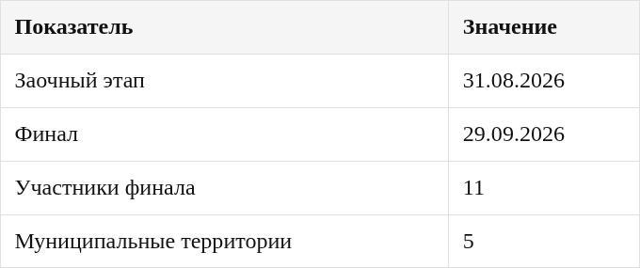
Ключевые параметры конкурса профмастерства
31.08.2026 завершён заочный этап II Регионального конкурса профмастерства «Завтра — ЗА воспитательные традиции, развитие и активность!». В очный финал 29.09.2026 вышли 11 участников из 5 муниципальных территорий.
Конкурс подтвердил наличие устойчивого профессионального сообщества и выявил территориально распределённый кадровый резерв для распространения лучших воспитательных практик.
Итоги II Регионального конкурса профмастерства специалистов сферы отдыха детей и их оздоровления «Завтра — ЗА воспитательные традиции, развитие и активность!»
21

Slide 22
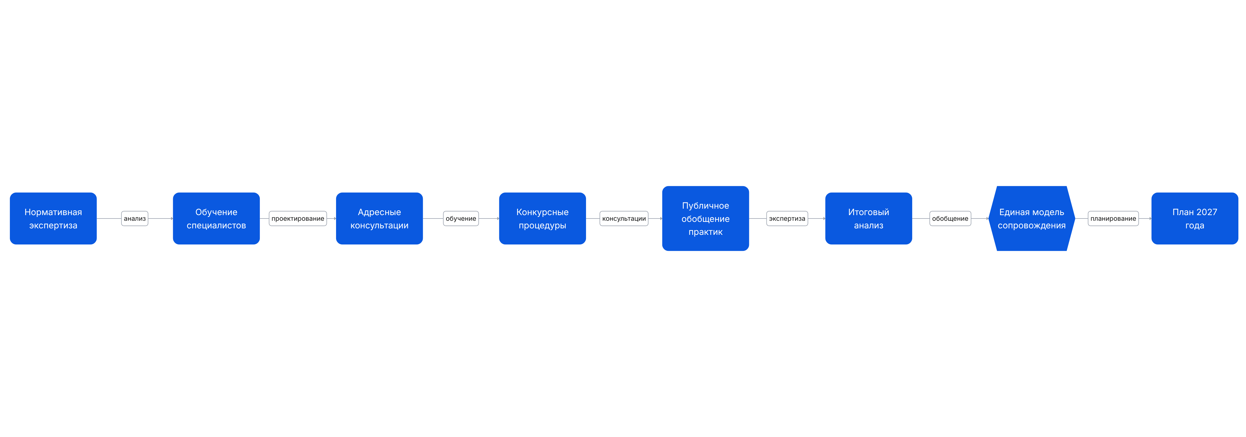
Единый цикл сопровождения от запроса к планированию
По итогам деятельности Центра в 2026 году: нормативная экспертиза, обучение, консультации, конкурсные процедуры и обобщение практик
22

Slide 23
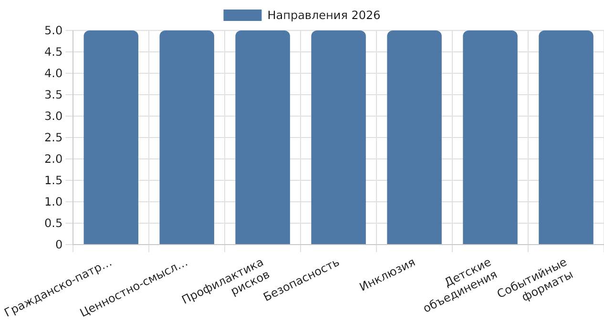
Приоритеты воспитательной работы
Приоритеты выстраивались как взаимосвязанная система: безопасность и профилактика задавали рамки, а ценностные и событийные форматы наполняли смены содержанием.
Все направления выступали не отдельными мероприятиями, а частью единой управленческой логики организации отдыха и воспитания.
Итоги летней кампании 2026 года в Пермском крае
23

Slide 24





Основные акценты гражданско-патриотического воспитания
Единство страны
Историческая память
Тематика объединяла события, посвящённые единству народов России, уважению к общей истории и ответственности за настоящее. Такие форматы задавали общий гражданский ориентир для детей разных возрастов.
Историческая память раскрывалась через беседы, памятные даты и общелагерные дела. Практики помогали соотнести личный опыт ребёнка с историей семьи, края и страны.
Традиции и преемственность
Ответственность и действие
Уважение к традициям поддерживалось через встречи, акции и коллективные поручения. Это укрепляло преемственность поколений и делало гражданско-патриотическое содержание понятным и прикладным для детей.
Социальная ответственность формировалась в совместных делах, где важны были дисциплина, взаимопомощь и результат команды. Ребёнок видел связь собственных поступков с благополучием отряда и лагеря.
24

Slide 25
Смысловая архитектура лагерной смены
Единая логика смены
Смысловое наполнение смен строилось вокруг личностных ориентиров и понятных детям тем. Это позволяло не перегружать программу разрозненными событиями, а удерживать единую воспитательную логику от начала до завершения смены.
Командное взаимодействие
Коллективная деятельность использовалась как основной способ освоения ценностей. В совместной работе дети учились договариваться, распределять роли, принимать решения и видеть значимость общего результата.
Выбор и осмысление
Выбор и рефлексия включались в повседневную жизнь лагеря. Дети могли осмысливать собственные поступки, обсуждать нормы поведения и связывать личные решения с общественно значимыми ценностями.
Сюжет и содержание
Сюжетные линии и тематические блоки делали смену содержательной и последовательной. Они помогали соединить события, обсуждение норм и практическую деятельность в понятный для ребёнка воспитательный маршрут.
25

Slide 26
Профилактическая модель безопасной среды
Травматизм
Предупреждение травматизма опиралось на организационную дисциплину и чёткое распределение ответственности. Важны были ежедневный контроль условий, инструктажи и согласованность действий всех взрослых, работающих с детьми.
Правонарушения и конфликты
Профилактика правонарушений и конфликтов требовала единых правил и последовательного реагирования. Управленческий акцент делался на понятных требованиях, своевременном вмешательстве и поддержании уважительной среды в отрядах.
Рискованное поведение
Рискованное поведение предотвращалось через постоянную занятость детей, наблюдение и адресную работу с группами риска. Существенную роль играли профилактические беседы и включение подростков в полезную деятельность.
Единые подходы
Безопасность рассматривалась как межведомственная задача, а не только как внутренний вопрос лагеря. Координация специалистов обеспечивала согласованные подходы к жизни и здоровью детей на протяжении всей смены.
26

Slide 27

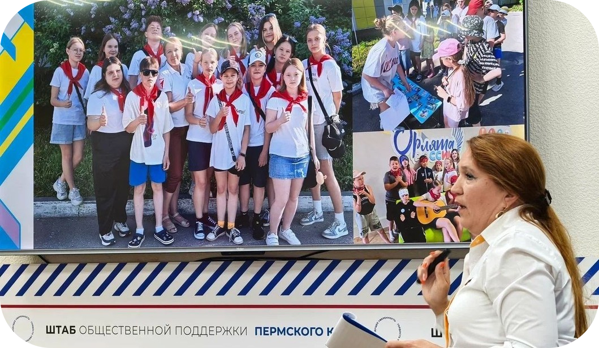
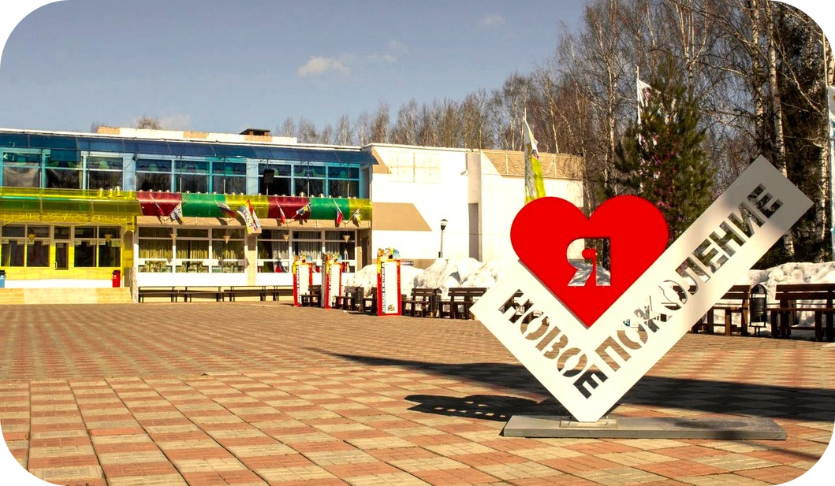
Практики, которые делают отдых доступным
Доступная среда и маршруты
Доступность начиналась с оценки самой территории: маршрутов, входных групп, помещений и событийных площадок. Такой анализ показывал, насколько лагерь готов принимать детей без барьеров и ограничений.
Поддержка каждого ребёнка
Сопровождение детей с особыми образовательными потребностями требовало согласованных действий педагогов, специалистов и администрации. В центре внимания были индивидуальный подход, безопасность и участие ребёнка в общей жизни отряда.
Единое событийное поле
Включение в общую событийную среду делало инклюзию не отдельным режимом, а частью обычной жизни лагеря. Дети участвовали в делах, встречах и творческих форматах на равных основаниях.
27

Slide 28
Как работали с детской инициативой
Живой разговор
Встречи с активистами усиливали у детей чувство причастности к общественным делам. Формат живого разговора помогал обсуждать инициативу, личную ответственность и реальные возможности участия в жизни лагеря и территории.
Диалог и лидерство
Классные диалоги создавали пространство для открытого обмена мнениями и формирования лидерских качеств. Через вопросы и обсуждение дети учились аргументировать позицию и слушать сверстников.
Соавторство событий
Включение детей в планирование событий делало их не только участниками, но и соавторами программы. Это повышало мотивацию, усиливало инициативу и развивало навыки организации общего дела.
Поддержка первичек
Поддержка первичных организаций обеспечивала устойчивость детских объединений и продолжение деятельности после смены. Такой формат укреплял гражданскую активность и связь лагеря с «Движением Первых».
28

Slide 29
Единые ориентиры для муниципалитетов
Проектирование программ
Семинары по проектированию программ помогали муниципалитетам выстраивать содержание смен в соответствии с задачами воспитательной работы. Участники обсуждали цели, структуру и управленческую ответственность за результат.
Городские форматы
Отдельный блок был посвящён организации городского отдыха и содержательной занятости детей в условиях города. Рассматривались формы, которые сохраняют воспитательный эффект вне лагерной инфраструктуры.
Методика смен
Вебинары и семинары уточняли методику смен: как соединять тему, события, отрядную работу и рефлексию. Это обеспечивало единые профессиональные ориентиры для разных территорий.
Приоритеты лета 2026
Обучающие встречи фиксировали приоритеты лета 2026 года: безопасность, инклюзию, гражданско-патриотическое содержание и событийные практики. Такой фокус позволял синхронизировать ожидания всех участников кампании.
29

Slide 30
Настройка поддержки под запрос территории
Программы воспитания
Консультации по программам воспитательной работы помогали организациям согласовать цели, содержание и ожидаемые результаты смен. Адресный подход учитывал ведомственную специфику и разный уровень готовности территорий.
Календарные планы
Поддержка календарных планов лагерных смен позволяла увязать тематические события, отрядную деятельность и общелагерные дела. Это делало планирование более последовательным и управляемым.
Дни единых действий
Сценарии Дней единых действий требовали точной методической настройки и учёта возраста детей. Центр помогал сделать такие события содержательными, безопасными и встроенными в общую логику смены.
Практико-ориентированное сопровождение
Адресная помощь обеспечивала не шаблонный, а практико-ориентированный формат сопровождения. Она позволяла быстро реагировать на запросы лагерей и муниципалитетов, сохраняя единые требования.
30

Slide 31
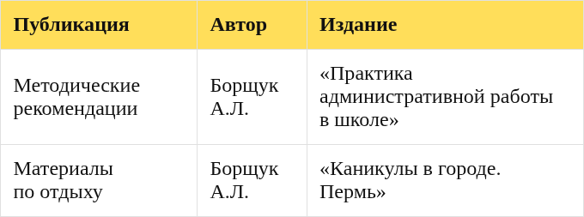
Публикации и методические разработки
Публикации Центра обеспечили тиражирование методических решений и поддержку профессионального сообщества организаторов отдыха.
Обе публикации закрепили результаты научно-методической работы и расширили доступ к апробированным материалам для муниципалитетов и организаций отдыха.
Методические рекомендации и материалы, подготовленные ст. н. с. Центра Борщуком А.Л.; публикации 2026 года.
31

Slide 32





Ключевые каналы размещения материалов
Портал сообщества
Оперативное распространение
Портал «Сообщество педагогов Пермского края» стал площадкой для размещения актуальных материалов, доступных муниципальным специалистам и руководителям лагерей в удобном и системном формате.
Публикации в VK обеспечили оперативное информирование участников кампании, быстрый обмен ссылками на материалы и расширение охвата профессиональной аудитории.
Официальный ресурс
Практическая доступность
Сайт ИРО ПК использовался как официальный источник методических материалов, что поддерживало единообразие информации и позволяло своевременно обновлять контент.
Открытый доступ к разработкам Центра упростил их использование в территориях и усилил практическую применимость материалов при подготовке и реализации смен.
32

Slide 33
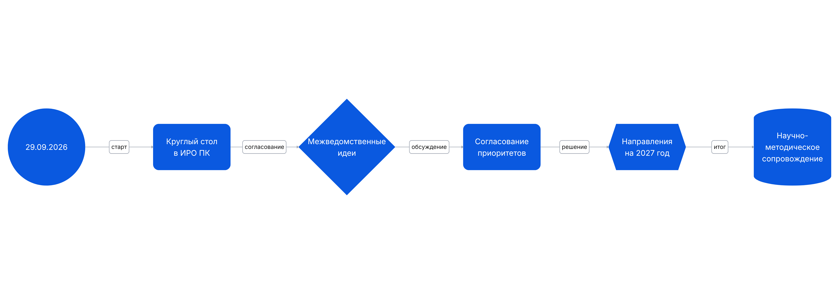
Маршрут планирования следующего цикла
Краевой круглый стол в ИРО ПК 29.09.2026 задаёт логику перехода от обсуждения к согласованным направлениям работы на 2027 год.
33

Slide 34
Сводные управленческие итоги
Единые ориентиры
Нормативная и методическая база 2026 года позволила выстроить единые требования к программам воспитательной работы, календарным планам смен и сценариям Дней единых действий.
Поддержка территорий
Семинары, вебинары и консультации обеспечили муниципалитетам практическую поддержку при проектировании программ, выборе содержательных акцентов и подготовке специалистов к летней кампании.
Контроль качества
Мониторинг соответствия программ федеральным требованиям подтвердил необходимость управленческой ответственности и показал, что сопровождение должно быть адресным и межведомственно согласованным.
Проверенные практики
Публичные мероприятия, конкурсы и экспертные выезды сформировали банк лучших практик, пригодных для масштабирования в 2027 году без утраты качества и управляемости.
34

Slide 35

Выводы и приоритеты на 2027 год
Лето 2026 года подтвердило, что Центр является устойчивым методическим и экспертным ядром межведомственного сопровождения. На 2027 год приоритетами остаются обновление программ, усиление инклюзии, безопасность, событийные практики и тиражирование успешных муниципальных моделей.

